Slide 1
特征值问题及应用

Slide 2
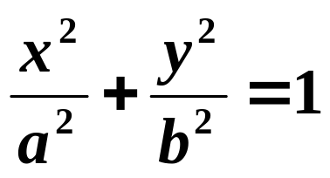



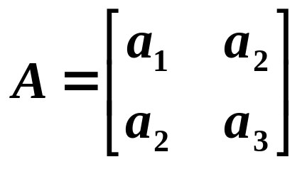
一、开普勒行星运动第一定律
行星在通过太阳的平面内沿椭圆轨道运行,太阳位于椭圆的一个焦点上。
椭圆标准方程
思考：为什么？
椭圆参数方程
椭圆一般方程
a₁x² + 2a₂xy + a₃ y² +2a₄ x + 2a₅ y + 1 = 0
有两个非零同号实特征值 ?

Slide 3


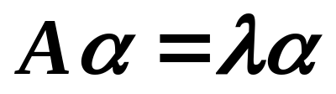
二、 矩阵特征值问题
A是n阶方阵,求非零向量 和数 使得
称 为特征向量,称 为特征值.
MATLAB解算特征值问题方法
lamda=eig(A) —— 计算A的特征值,这里lamda是A的全部特征值构成的列向量。
[P,D]=eig(A) ——计算出A的全部特征值和对应的特征向量. 其中, D是对角矩阵,保存矩阵A的全部特征值; P是满阵, P的列向量构成对应于D的特征向量组。

Slide 4
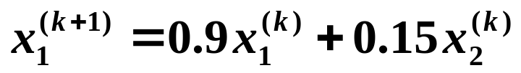
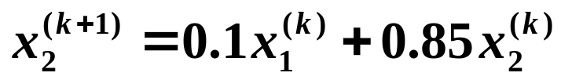
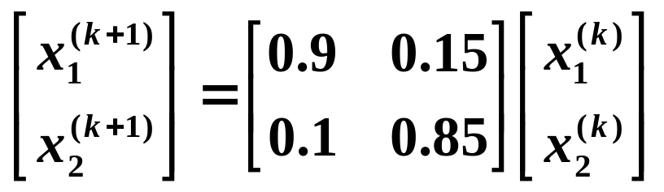
例4.2. 简单迁移模型:每年A镇的人口10%迁往B镇;B镇的人口15%迁往A镇. 假设某年A、B两镇人口各有120人和80人.问两年后两镇人口数量分布如何?
假设：两镇总人口不变,人口流动只限于两镇之间.
引入变量:
x₁^{(k)} 表示 A 镇第 k 年人口数量;
x₂^{(k)} 表示 B 镇第 k 年人口数量.
由第 k 年到第 k+1 年两镇人口数量变化规律如下
➔
➔ X^{(k+1)} = A X^{(k)}

Slide 5
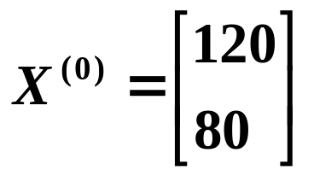
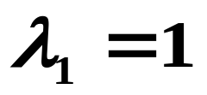
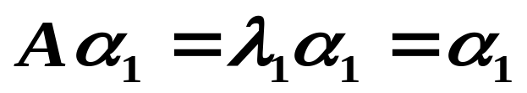
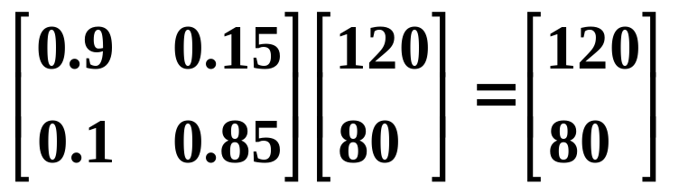
解：
X⁽²⁾ =AX⁽¹⁾ =A(AX⁽⁰⁾) = A²X⁽⁰⁾
A=[0.9,0.15;0.1,0.85];
X0=[120;80];
X2=A^2*X0
D=eig(A)
120
80
1.00
0.75
X² =
D=
分析：若
则
思考：为何值没发生变化？
恰恰是特征值1的特征向量。

Slide 6
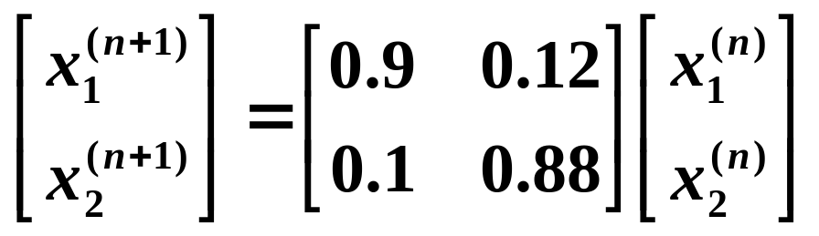
例4.3 出租汽车问题。
出租汽车公司在仅有A城和B城的海岛上,设了A,B两营业部。如果周一A城有120辆可出租汽车，而B城有150辆。统计数据表明，平均每天A城营业部汽车的10%被顾客租用开到B城 ,B城营业部汽车的12%被开到了A城。假设所有汽车正常，试计算一周后两城的汽车数量。寻找方案使每天汽车正常流动而A城和B城的汽车数量不增不减。
设第n天A城营业部汽车数为x₁^{(n)}，B城营业部汽车数为x₂^{(n)}。 则有

Slide 7
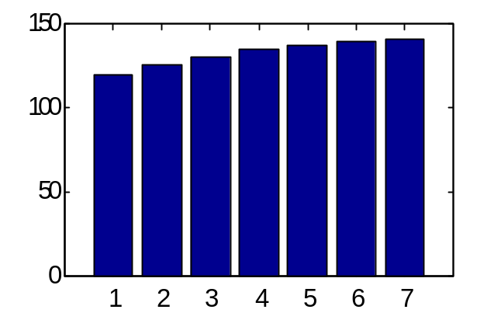
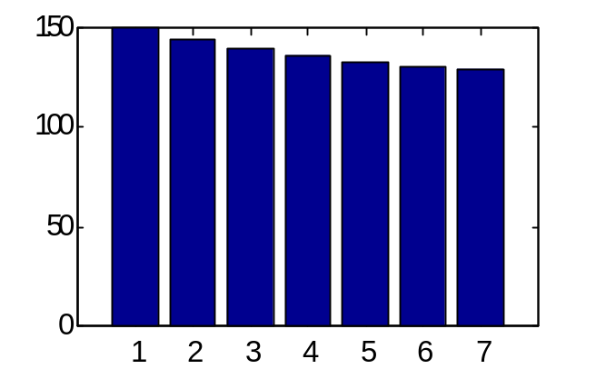
1.营业部汽车总数量：120+150=270
X=[120;150];
A=[0.9,0.12;0.1,0.88];
Cars=X;
for k=1:6
X=A*X;Cars=[Cars,X];
end
Cars
figure(1),bar(Cars(1,:))
figure(2),bar(Cars(2,:))
120. 126. 130.68 134.33 137.17 139.39 141.13
150. 144. 139.32 135.66 132.82 130.60 128.86

Slide 8
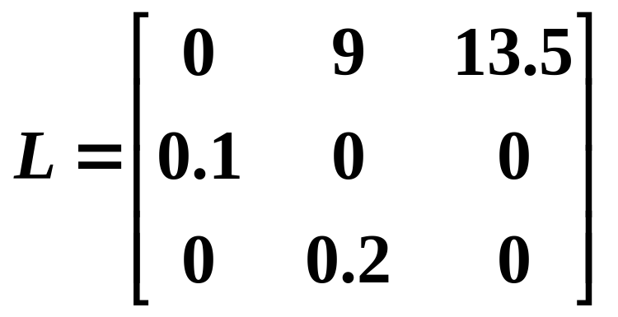
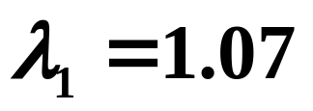
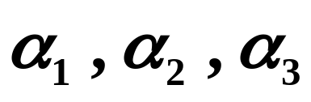
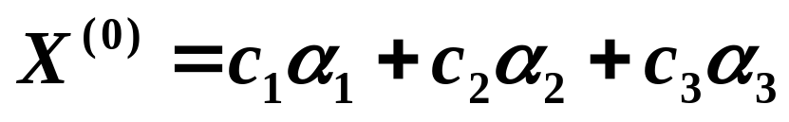
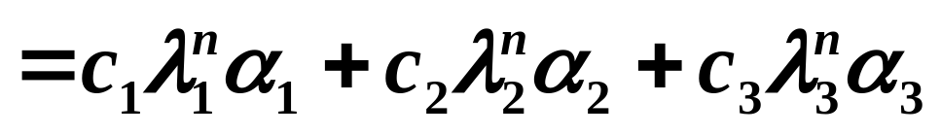
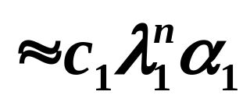
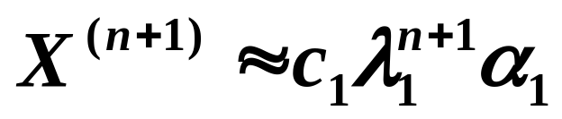
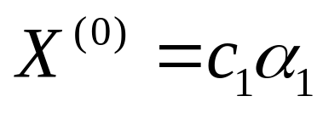
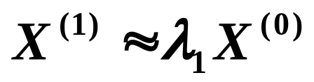
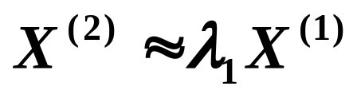
由刚才人口迁移模型，获得启示：
主特征值:
思考：为什么？
三个线性无关特征向量:
初始时刻:
➔
通项:
➔
取
➔
···········

Slide 9
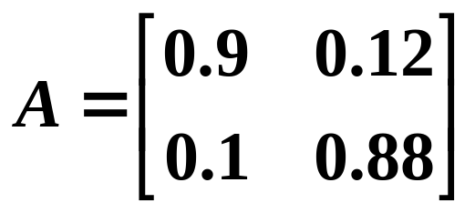
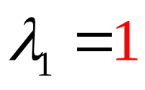
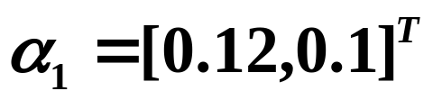
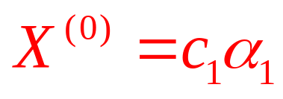
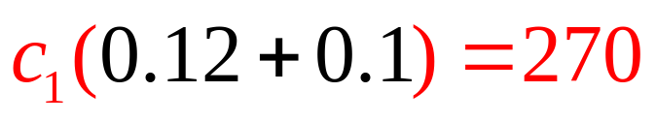
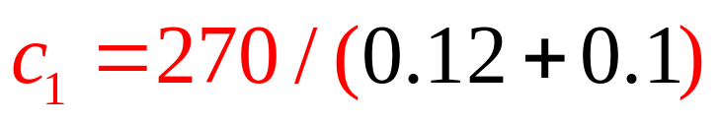
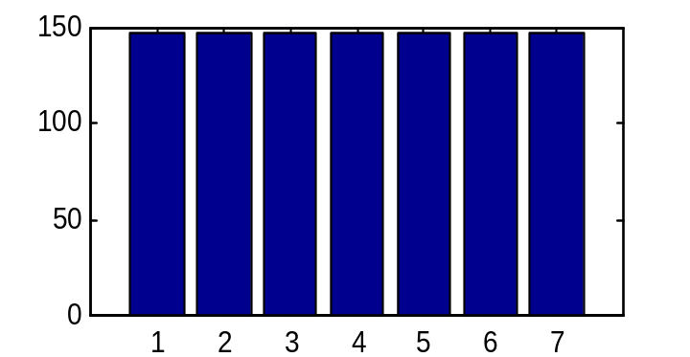
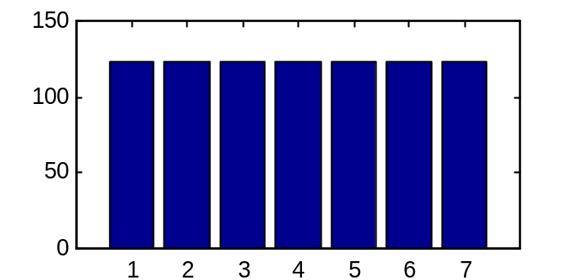
2.营业部汽车总数量：120+150=270
=147+123
特征值
矩阵
特征向量
X=[147;123];
A=[0.9,0.12;0.1,0.88];
Cars=X;
for k=1:6
X=A*X;
Cars=[Cars,X];
end
figure(1),bar(Cars(1,:))
figure(2),bar(Cars(2,:))

Slide 10
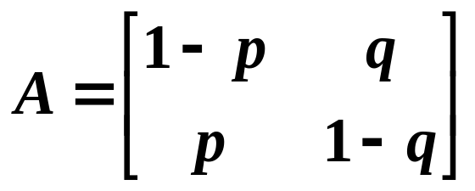
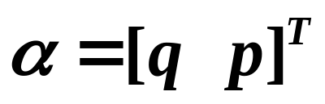
思考题与练习题
1. 行星轨道的二次曲线方程中，二次项系数满足什么条件时，能保证二次曲线方程是椭圆方程？
2.用马尔萨斯模型预测中国人口达到20亿，将会在多少年以后发生？以中国960万平方公里国土面积计算，人均占多少平方米？
3.设非零正数p<1,q<1. 证明矩阵
有1特征值,对应的特征向量

Slide 11
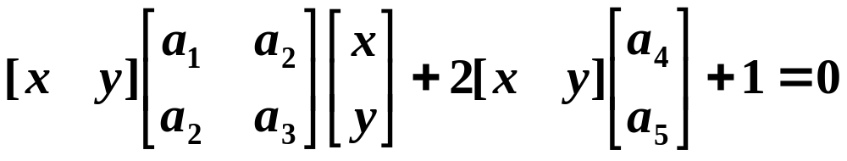
椭圆方程与特征向量
a₁x² + 2a₂xy + a₃ y² +2a₄ x + 2a₅ y + 1 = 0
或 X^{T}AX + 2X^{T}b + 1 = 0
平移变换,X = X₀ + Z, 其中X₀(椭圆中心)待定
(X₀ + Z)^{T}A(X₀ + Z) + 2(X₀ + Z)^{T}b + 1 = 0
Z^{T}AZ + 2Z^{T}(AX₀ + b) +( X₀^{T}AX₀ + 2X₀^{T}b + 1) = 0
0
F = X₀^{T}AX₀ + 2X₀^{T}b + 1

Slide 12
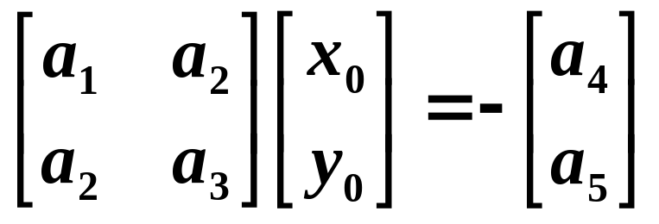
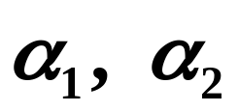
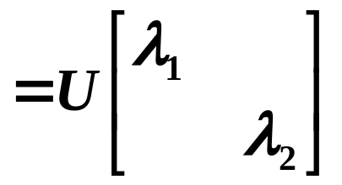
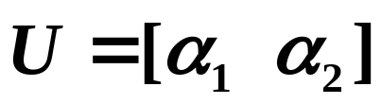
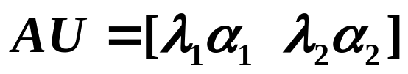
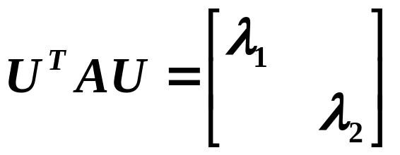
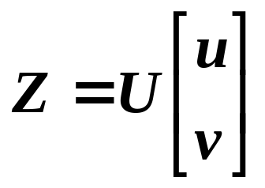
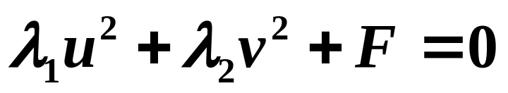
消去方程中一次项,令
AX₀ + b = 0 ➔
二次方程化简: Z^{T}AZ + F = 0
设λ₁，λ₂ 是 A 的特征值,对应特征向量为
令
➔
令
➔

Slide 13
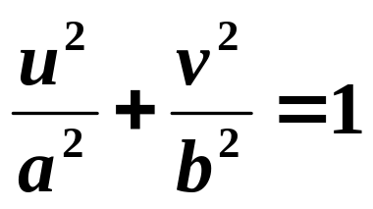
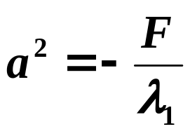
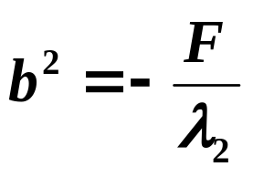
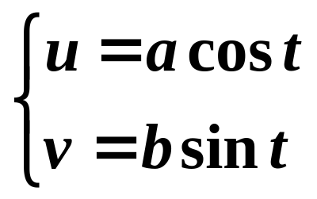

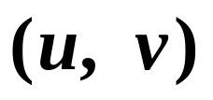
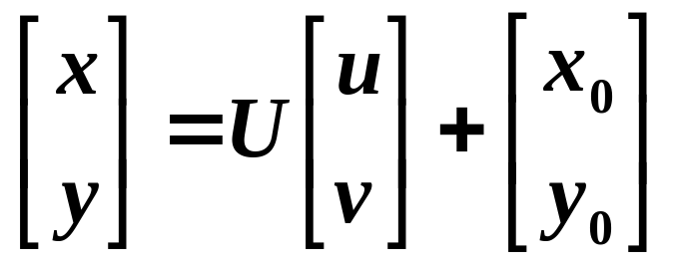
➔
其中
➔
变量 t 的离散数据 ➔ 轨道数据
➔
原坐标下的轨道离散数据。

